Slide 1
动态Web技术(PHP)
刘晨晨

Slide 2
课程性质和任务
课程性质：本课程是为大数据技术专业学生开设的一门专业必修课程。
课程任务：学习本课程后能够根据实际需要开发基于Apache+MySQL+PHP的动态网站。
前导课程：《数据库原理与应用》、《程序设计基础》、《网页设计》
后续课程：《Web框架技术》《毕业设计》

Slide 3
教学内容
PHP基本语法
MySQL数据库
网站开发流程
项目：学生选课系统

Slide 4
考核方式
考勤10%
平时表现10%
平时作业40%
期末课程设计40%

Slide 5
几个问题
什么是PHP
为什么要学习PHP
学习之后我们能做什么
如何学习

Slide 6
什么是PHP
PHP: Hypertext Preprocessor（超文本预处理器）
是一种被广泛应用的开源的多用途脚本语言，它可以嵌入到 HTML中，尤其适合 web 开发。
是一种服务器端的脚本语言，而HTML、CSS、JS都属于客户端脚本语言(是写页面的)，要实现交互效果(如搜索、注册等)，则需要PHP等来实现。
官网：www.php.net

Slide 7
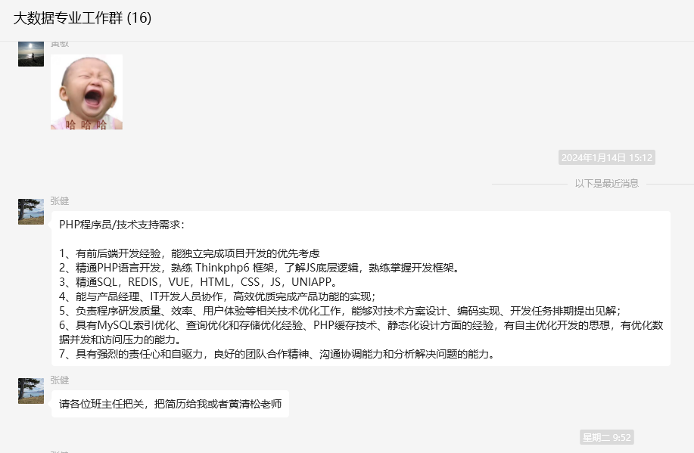
为什么要学习PHP
开源免费，可运行于Windows、Linux、Mac等各种平台，兼容几乎所有的Web服务器（Apache、IIS、Nginx等），几乎支持所有的数据库。
PHP程序员/技术支持需求：
精通PHP语言开发;
熟练掌握开发框架;

Slide 8
学习PHP之后能做什么？
开发动态网站
理解动态网站的内部运作方式，为后续数据采集（爬虫）的学习打下基础

Slide 9
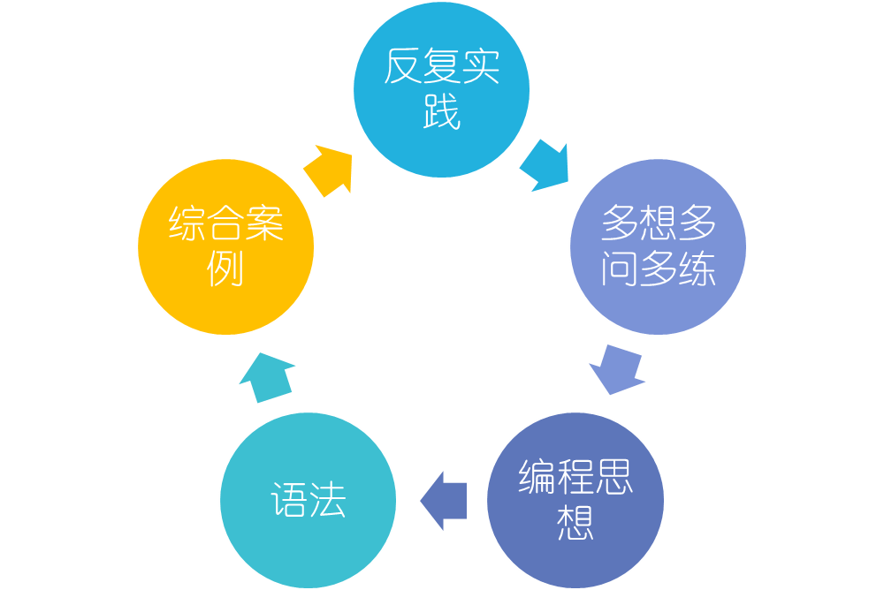
How---怎样学
多练，多学！！！

Slide 10
网站的基本概念
服务器 | 能够提供服务的机器 它取决于机器上所安装的软件(服务软件)，那个人电脑呢？ 服务器应具备承担服务并且保障服务的能力。 Web 服务器:提供 web 服务(网站访问)，就需要安装web 服务软件，Apache，iis等
IP | Internet Protocol，网络之间互联协议。 是为计算机网络相互连接进行通信而设计的协议，任何厂家生产的计算机系统，只要遵守 IP协议就可以与因特网互连互通。IP 地址具有唯一性。(每个IP地址只有唯一的对应电脑) 是相对于网络来说的，用数字化形式来对计算机网络中的主机进行网络标识，例如10.254.1.1、172.16.1.10等。 特殊IP：127.0.0.1

Slide 11
网站的基本概念
域名 | Domain Name，是由一串用点分隔的名字组成的互联网上某台计算机名称，用于在数据传输时对计算机的定位标识。 域名的目的是便于记忆和沟通的服务器的地址，是IP 地址的“面具”。相对于网站来说的，例如 www.baidu.com。 特殊域名:localhost
DNS | Domain Name System，域名系统。 因特网上作为域名和 IP 地址相互映射的一个分布式数据库，能够使用户更方便的访问互联网，而不用去记住能够被机器直接读取的 IP数串。 对应关系通过DNS服务器来完成的，你提交域名，他给你返回一个IP地址，也称之为域名解析），接着做出一个相应，将信息返回。

Slide 12
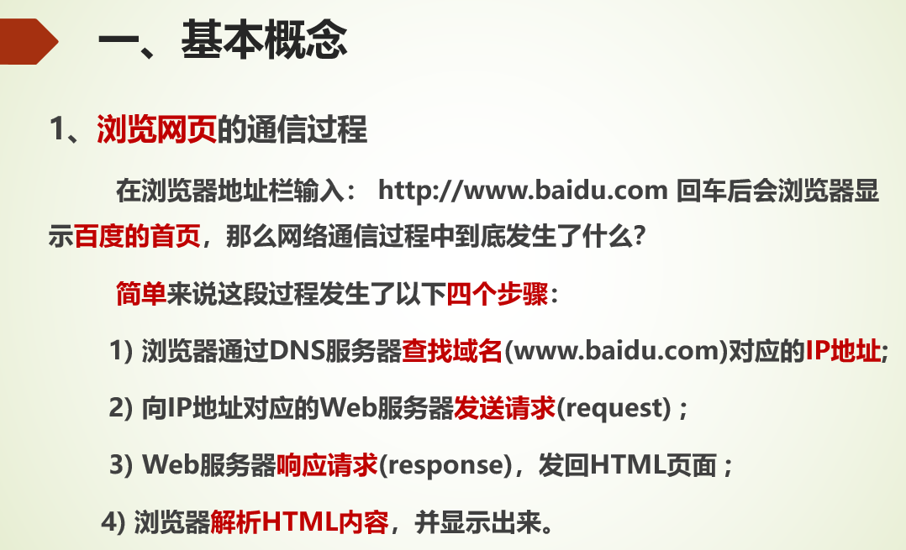
网站的基本概念
端口 | Port，可以认为是设备与外界通讯交流的出口。 端口可分为虚拟端口和物理端口。其中物理端口又称为接口，是可见端口，计算机背板的 RJ45 网口，交换机路由器集线器等 RJ45 端口。而虚拟端口指计算机内部或交换机路由器内的端口，不可见。例如计算机中的 80 端口、21 端口、23端口等。

Slide 13
网站的基本概念
HTML | Hypertext Markup Language 超文本标记语言 用于排版网页上要显示的内容 每一个HTML文档都是一种静态的网页文件，这个文件里面包含了HTML指令代码，这些指令代码并不是一种程序语言，只是一种排版网页中资料显示位置的标记结构语言
HTTP | Hypertext Transfer Protocol 超文本传输协议 是一种无状态、无连接的协议 无状态：协议对于事务处理没有记忆能力，如果后续处理需要前面的信息，则它必须重传。无连接：限制每次连接只处理一个请求，服务器处理完客户的请求，并收到客户的应答后，即断开连接，采用这种方式可以节省传输时间。

Slide 14
网站的基本概念
URL （Universal Resource Locator 统一资源定位符）
每个网页都具有唯一的名称标识，URL就是网页地址，俗称“网址”；每个有效的 URL 都指向一个唯一的资源。这个资源可以是一个 HTML 页面，一个 CSS 文档，一幅图像，等等。而在实际中，也有一些例外，最常见的情况就是一个 URL 指向了不存在的或是被移动过的资源。由于通过 URL 呈现的资源和 URL 本身由 Web 服务器处理，因此 web 服务器的拥有者需要认真地维护资源以及与它关联的 URL。
格式为：
protocol://host[:port]/document?name=value&name=value...
协议:// 主机[:端口]/ 文档路径? 参数=值&参数=值…
例如:
https://www.szpu.edu.cn/xxgk/xxjj.htm
http://localhost:8080/university/q4.phtml?DeptId=2
ftp://ftp.cse.unsw.edu.au/home/jas/public_ftp/papers/bncod98.ps.gz

Slide 15
提问
分析下面URL的结构：
http://localhost/1.php
http://localhost:8080/1.php
http://127.0.0.1:8080/img/pic1.jpg

Slide 16
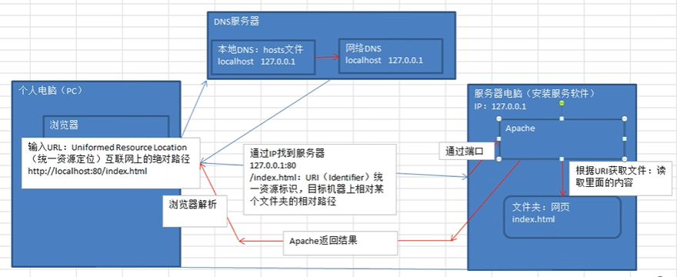
网页分类：静态和动态网页
静态网页
网页内容固定，制作简单。
通俗来说，静态页面就是 HTML、JS、CSS 组成的页面，而不是网页有没有动态效果、gif 动图等等。静态网页是纯粹 HTML 格式的网页，不论是网页是否被访问，页面都被保存在网站服务器上。

Slide 17
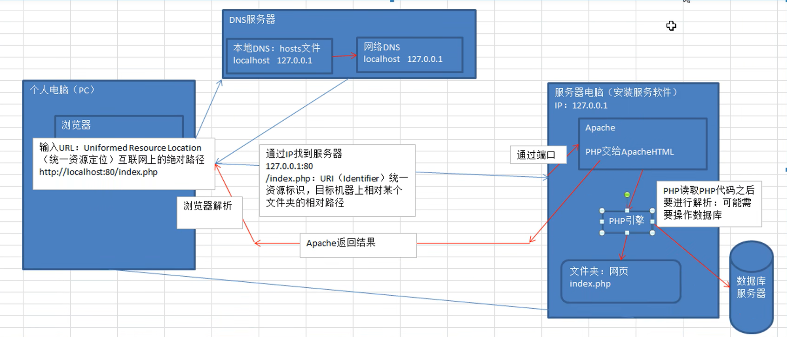
网页分类：静态和动态网页
动态网页
能够与用户进行交互，通常有数据库做支持
通俗来说，动态页面就是 HTML、JS、CSS（模板）+ 动态程序（例如 PHP、ASP. NET、Java） + 数据库（MySQL等）组成的页面。当动态页面被访问，程序从数据库查询数据、和模板组合生成网页，当没有访问时，网站服务器上不存在这个页面。

Slide 18
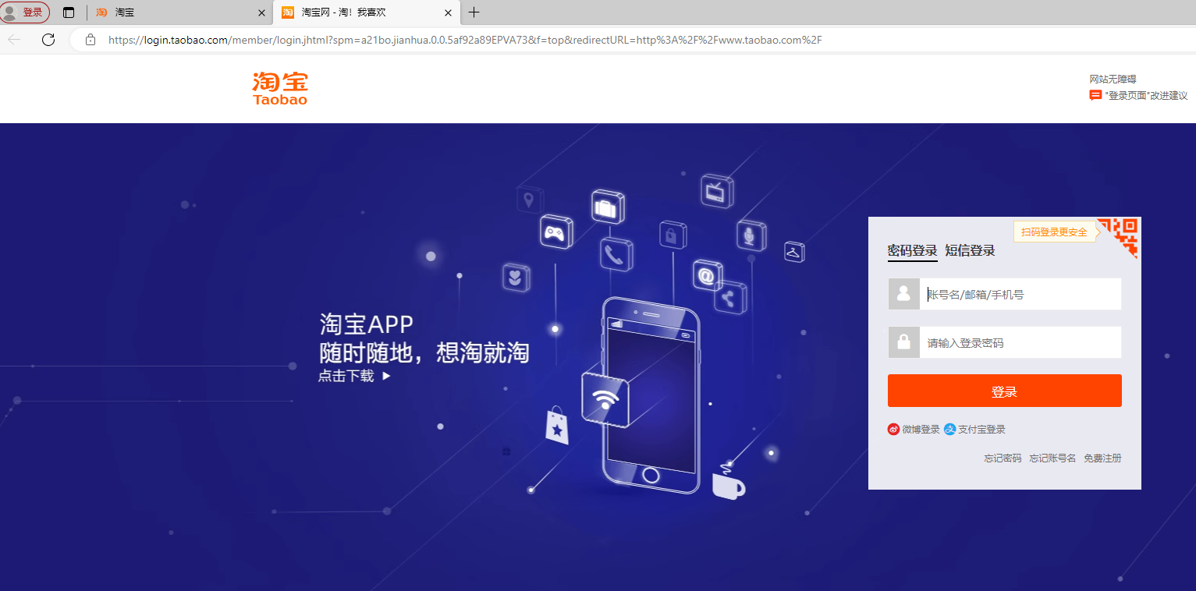
提问
如何在淘宝登录？

Slide 19
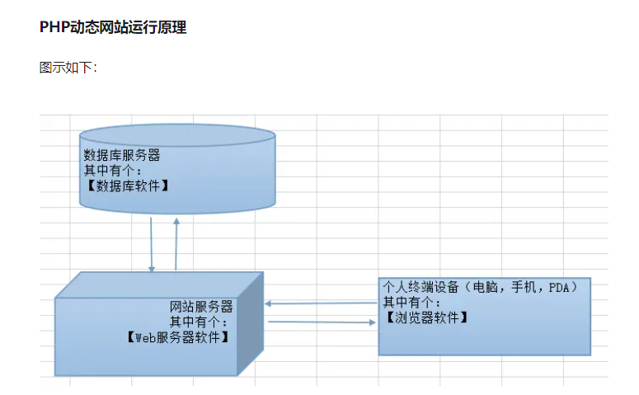
PHP动态网站的运行原理
数据库软件： MySQL， Oracle……
Web服务器软件： Apache, IIS ……
浏览器软件： Chrome， IE……

Slide 20
通过Web访问数据库
传统的访问数据库的步骤:
浏览器提供一个表单
用户向这个表单中输入一些内容
用户提交这个表单
这个动作调用脚本语句, 传递输入的内容
脚本语句向数据库发送查询，并且收集相应的响应
脚本根据查询的结果产生相应的HTML
结果显示在浏览器的窗口
Examples: 淘宝、京东、搜索引擎、网上订票系统等

Slide 21
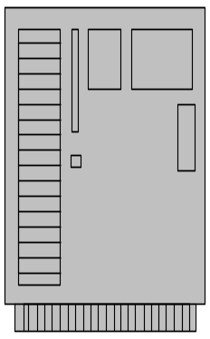

通过Web访问数据库
①向浏览器提供一个表单
④调用脚本语句，传递输入的内容
②用户向该表单输入一些内容
服务器
③用户提交这个表单
⑦脚本根据查询结果产生相应的HTML
用户
⑤脚本语句向数据库发送查询
⑥收集相应的响应
数据库

Slide 22
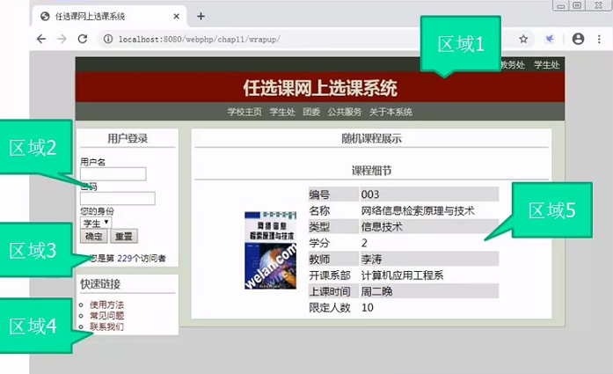
提问
哪些区域的内容是动态的？

Slide 23
Web 浏览器
Web浏览器有两个主要的功能:
向服务器发送请求 (如：URLs，一个地址是包含若干参数的)
获取反馈结果并且试图显示它们
一般说来这种反馈结果往往是HTML的形式.

Slide 24
…… Web 浏览器
Web 浏览器的优点:
几乎每一个使用过电脑的人都使用过浏览器
浏览器提供足够的接口（人机对话）的元素
Web 浏览器的缺点:
不同的浏览器在处理的时候有小小的不同
不能够提供一个强有力的、标准的内部编程模型

Slide 25
Web 服务器
Web servers 的功能如下:
监听端口，例如80端口，接收请求
调用相应的服务处理请求
把有关的信息返还给请求方
缓存一些Web页面
调用外部（在服务器主机端）程序 (CGI scripts)
解释和执行脚本语句 (e.g. Tcl, PHP, Java, Perl)
常见的有Apache 和IIS

Slide 26
提问
Web服务器默认监听端口是？
端口冲突

Slide 27
DBMS
关系型数据库管理系统 (RDBMS) 是
一个处理海量数据的软件
具有处理数据的高级能力 (relational model, SQL)
提供非常有效的存取功能 (disk/memory management)
能够并发地支持不同的用户 (权限, 保护)
能够进行大量的并发的操作 (事务交易)
对数据保持高度的可靠性和可操作性 (备份, 回复)
因此采用RDBMS作为我们网站的后台支持是目前最好的选择。

Slide 28
提问
大家学过哪些关系型数据库？

Slide 29
PHP概述
PHP原意为“个人主页”（Personal Home Page），现为“PHP超文本预处理器”（PHP：Hypertext Preprocessor）
PHP是一种开源脚本语言
后缀名为.php
是纯文本文件
形式：HTML+PHP+CSS

Slide 30
PHP的特性
面向对象编程（OOP）
语法简单
支持多种数据库
可移植性高

Slide 31
所需的软件
Apache HTTP服务器
MySQL数据库
PHP
PHPMyAdmin（以网站形式来管理MySQL数据库，可选）
  可以单独安装各软件，也可以安装集成环境。
  目前网上提供的Windows下PHP的集成环境有AppServ、phpStudy、XAMPP、WAMP和UPUPW等，这些软件的差别不大，都集成了PHP、MySQL、Apache。

Slide 32
软件安装
PHPStudy集成安装包
phpStudy是一个PHP调试环境的程序集成包，该包将MySQL+PHP+Apache等一次性安装，无需配置，简单好用，快速跨平台，是一款很实用的工具包。
注意：
如果安装的电脑中缺乏VC的运行库，需要安装VC运行库。因为PHP的底层是C语言实现的，所以需要先保证运行环境。
由于系统的80端口通常会被IIS占用，所以，可能需要重新配置其端口号。
可参考
https://jingyan.baidu.com/article/f54ae2fc368ad61e93b8496e.html

Slide 33


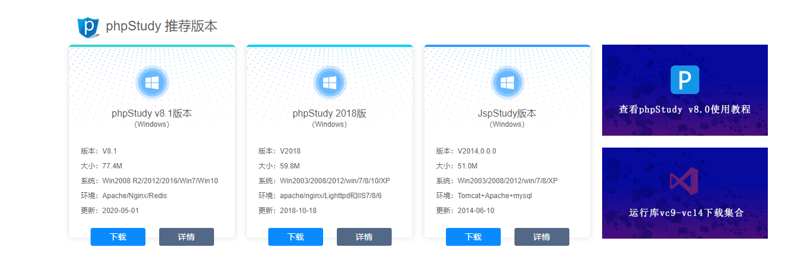
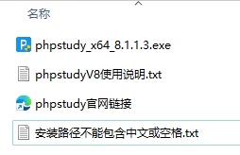

软件安装
502的PHPStudy集成安装包
最新的下载安装：https://www.xp.cn/

Slide 34
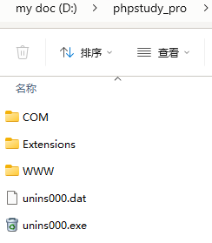
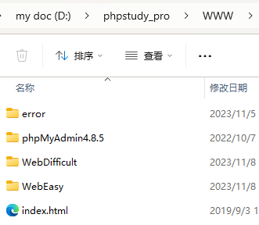
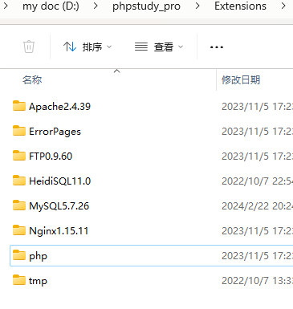
安装结果
安装路径的phpstudy_pro目录下，会得到以下几个目录：
Apache
MySQL
PHP
WWW（网站根目录）

Slide 35
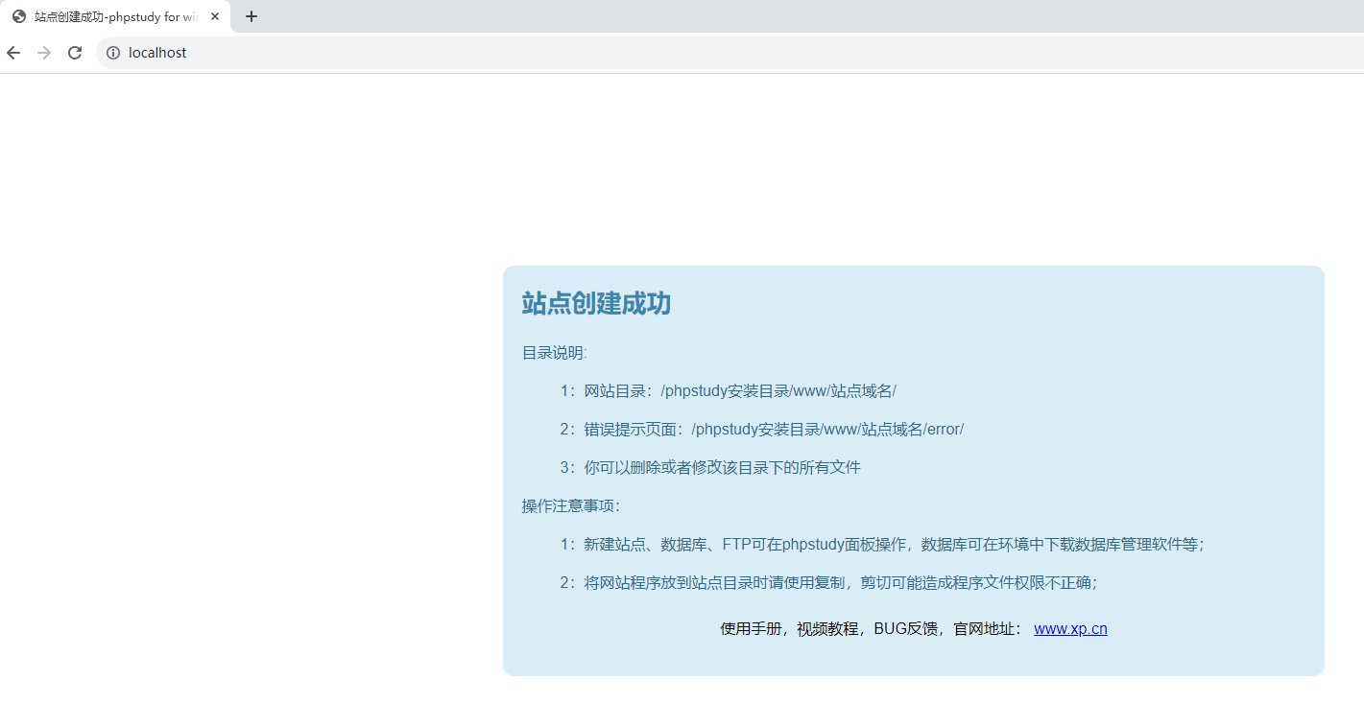
安装结果检测
Apache安装测试
若在浏览器中输入http://localhost:80/
或http://127.0.0.1:80/，能显示正常信息即可。
如果端口号80没有修改的话，则不需要后面的端口号
查看一下我们的端口（PHPStudy、配置文件、开发者工具）
练习：
在WWW目录下创建一个自己编写的index.html，通过浏览器访问。

Slide 36
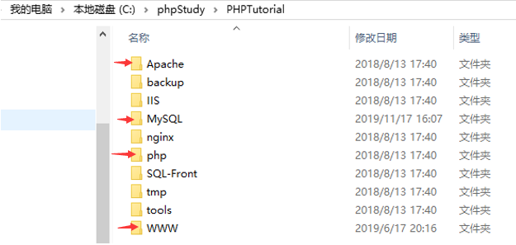
安装结果
安装路径的phpStudy/PHPTutorial目录下，会得到以下几个目录：
Apache
MySQL（注意其下的data目录）
PHP
WWW（网站根目录，注意其下的PHPMyAdmin目录）

Slide 37
安装结果检测
为什么要安装Apache？试一试
Apache安装测试
若在浏览器中输入http://localhost:8080/
或http://127.0.0.1:8080/，能显示正常信息即可。
如果端口号没有修改的话，则不需要后面的端口号
查看一下我们的端口（PHPStudy、配置文件、开发者工具）
练习：
在WWW目录下创建一个自己编写的index.html，通过浏览器访问。

Slide 38
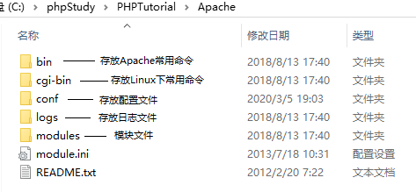
Apache对应目录
Apache启动时会读取httpd.conf配置文件，并按照配置文件的内容加载相应模块，每次修改之后必须重启服务方可生效。

Slide 39
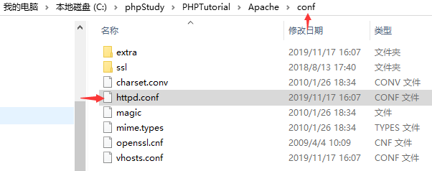
Apache的配置文件
httpd.conf
在对应的Apache目录下的conf目录中

Slide 40
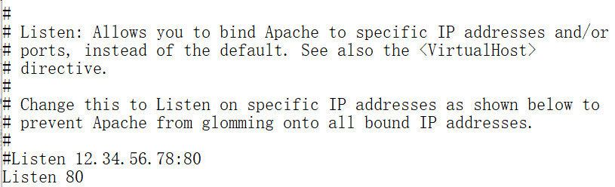
Apache的配置文件
httpd.conf文件的基本样式

Slide 41
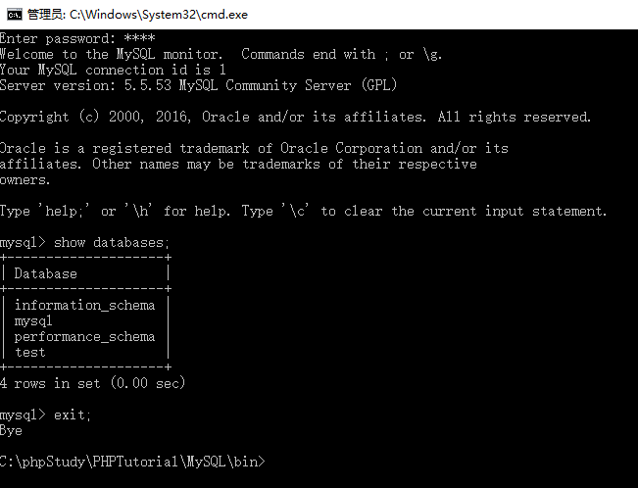
……安装结果检测
MySQL安装测试：默认用户名和密码都是root
点击Phpstudy的“其他选项菜单->MySQL->MySQL命令行”，在命令行中启动mysql，若出现密码输入的提示即可。

Slide 42
……安装结果检测
PHP安装测试:
在浏览器中输入http://localhost:8080/phpinfo.php
测试对MySQL的支持：
http://localhost:8080/phpMyAdmin/

Slide 43
练习
使用PHPMyAdmin管理MySQL数据库
利用MySQL的命令行管理MySQL数据库。
show databases;
测试Apache对PHP的支持。
在www目录下写一个简单的PHP程序。
<?php
echo “hello”;
?>

Slide 44
PHP开发工具
使用记事本等纯文本编辑工具都可以。
PhpStorm的安装

